Slide 1
Способы защиты животных

Slide 2
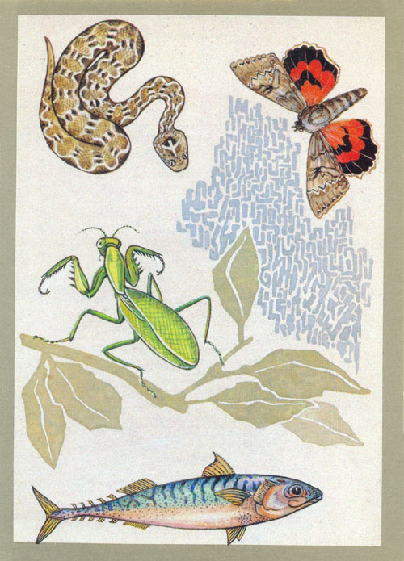
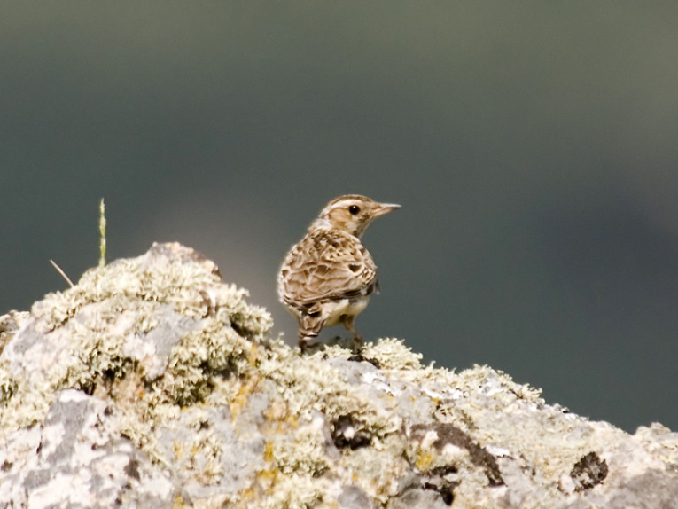
ЗАЩИТНАЯ ОКРАСКА

Slide 3
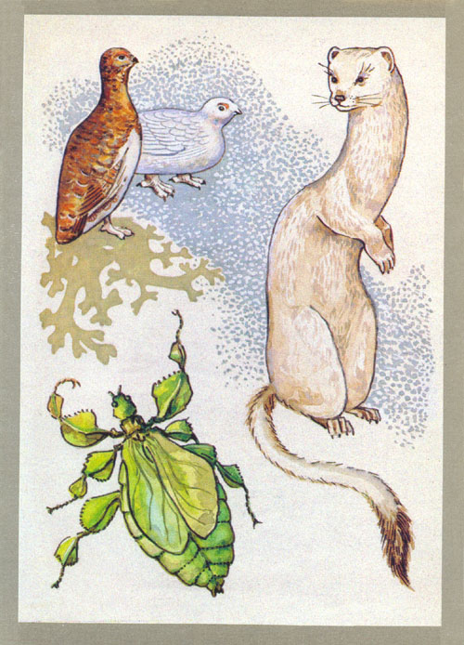
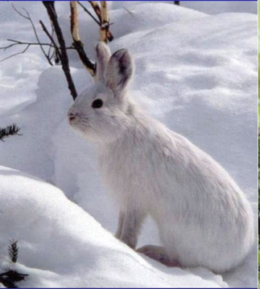
СЕЗОННАЯ ОКРАСКА

Slide 4
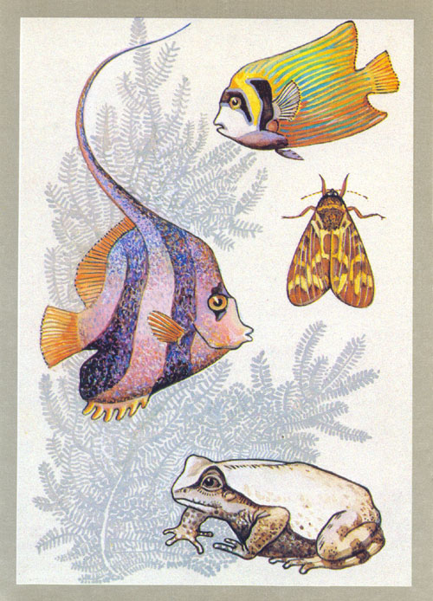
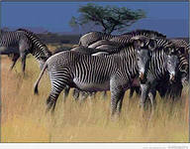
РАСЧЛЕНЯЮЩАЯ
ОКРАСКА

Slide 5
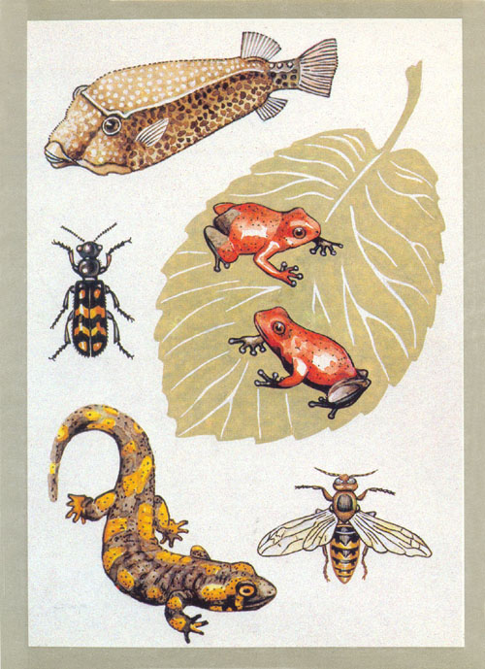
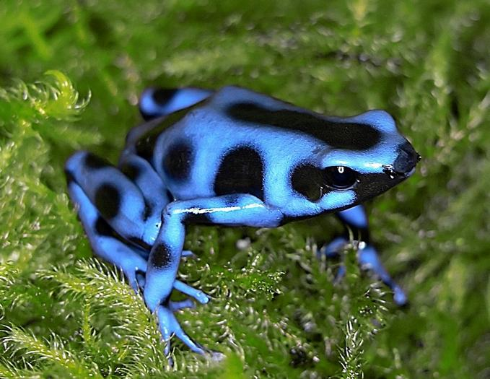
ОТПУГИВАЮЩАЯ
ОКРАСКА

Slide 6
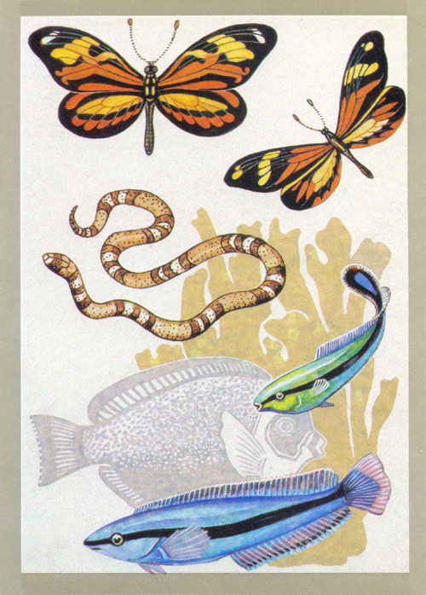
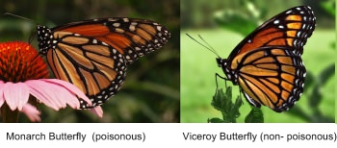
МИМИКРИЯ

Slide 7
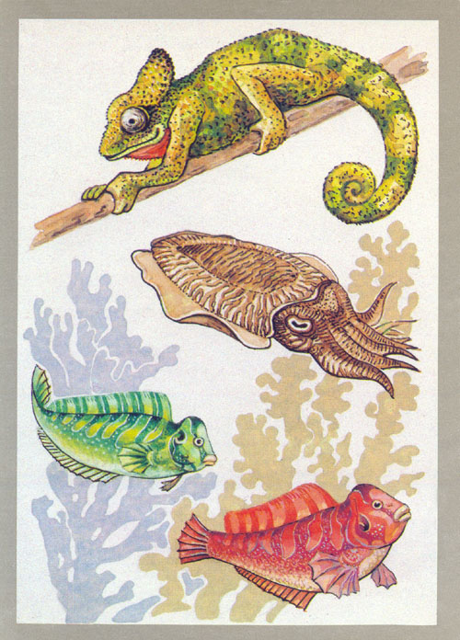
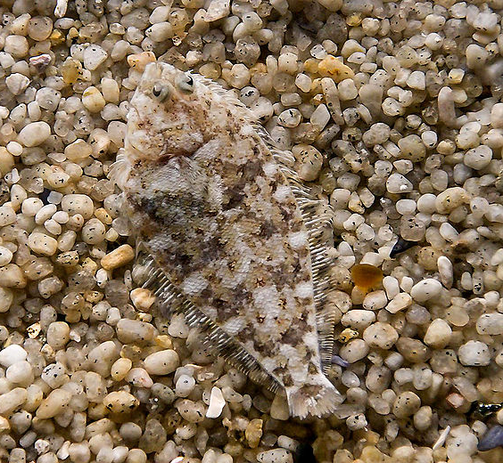
МЕНЯЮЩАЯСЯ
ОКРАСКА

Slide 8
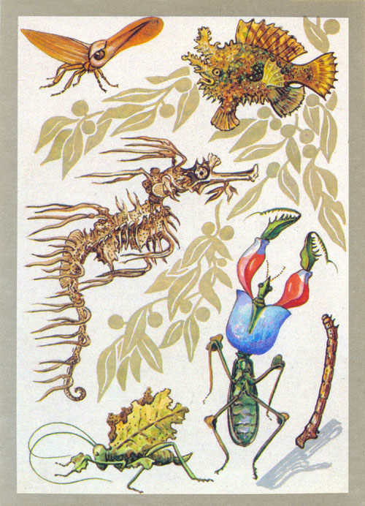
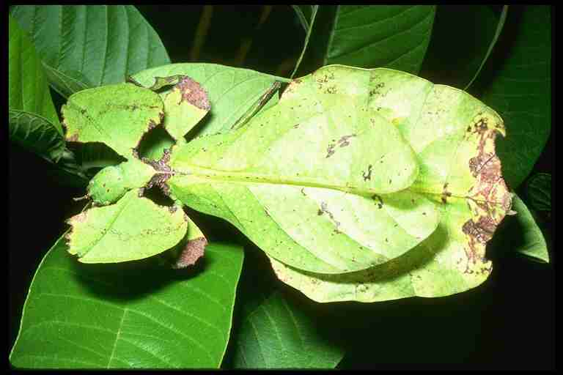
ЗАЩИТНАЯ
ФОРМА

Slide 9
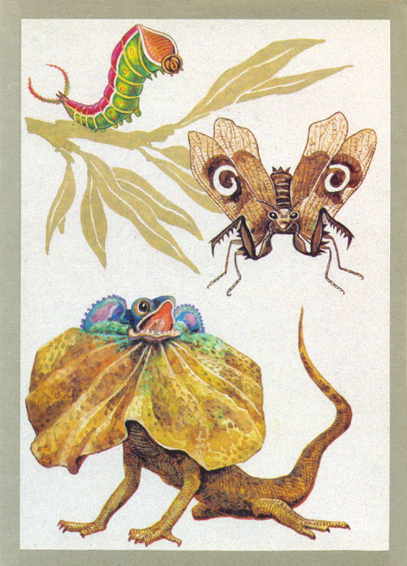
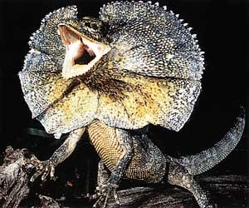
УСТРАШАЮЩАЯ
ПОЗА

Slide 10
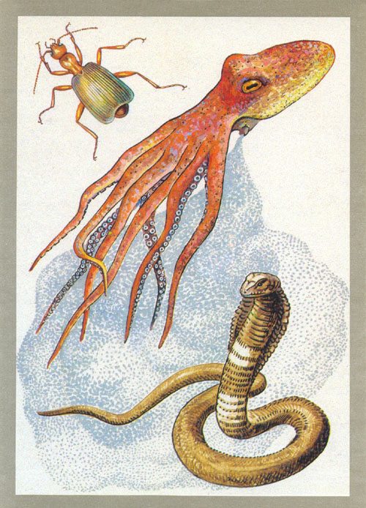
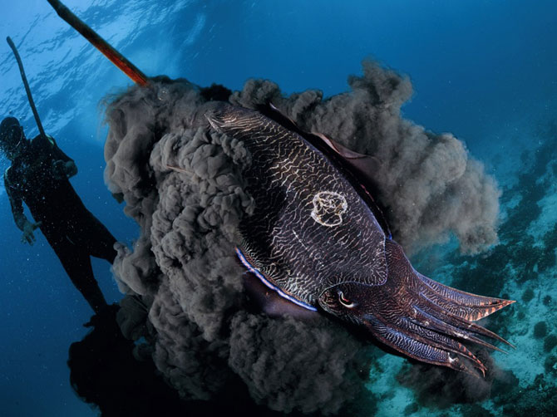
ОБОРОНИТЕЛЬНЫЕ
ВЫДЕЛЕНИЯ

Slide 11
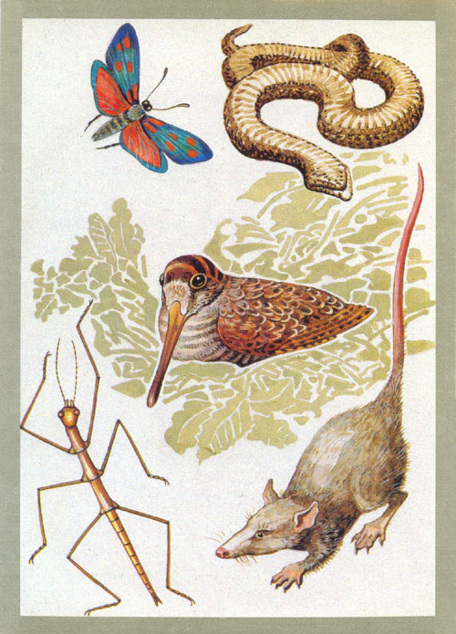
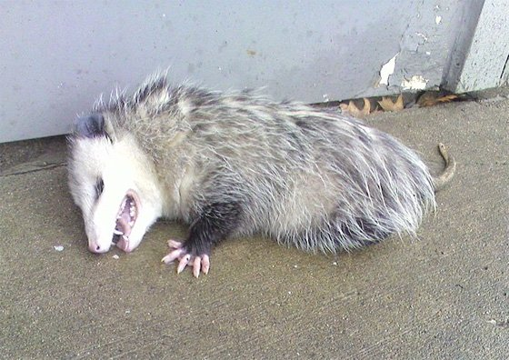
ЗАМИРАНИЕ

Slide 12
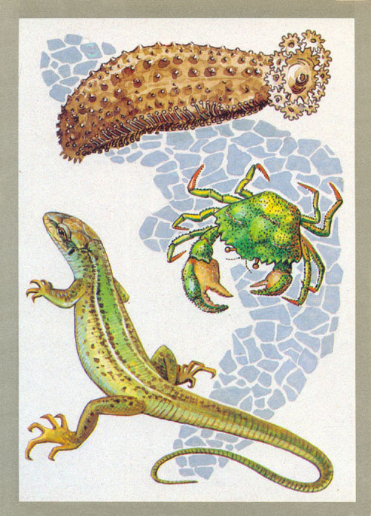
АВТОТОМИЯ

Slide 13
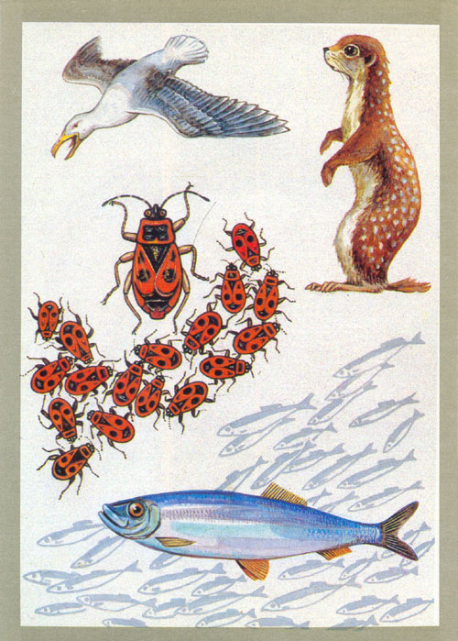
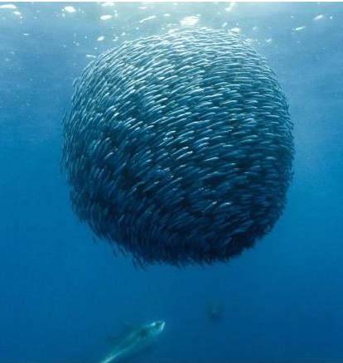
КОЛЛЕКТИВНАЯ
ЗАЩИТА

Slide 14
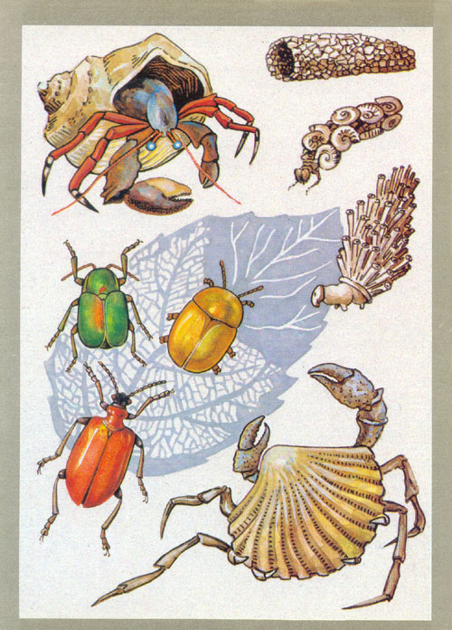
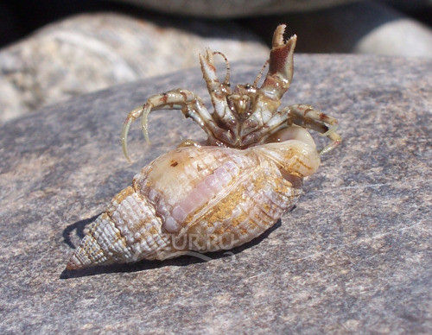
ПЕРЕНОСНЫЕ
УКРЫТИЯ

Slide 15
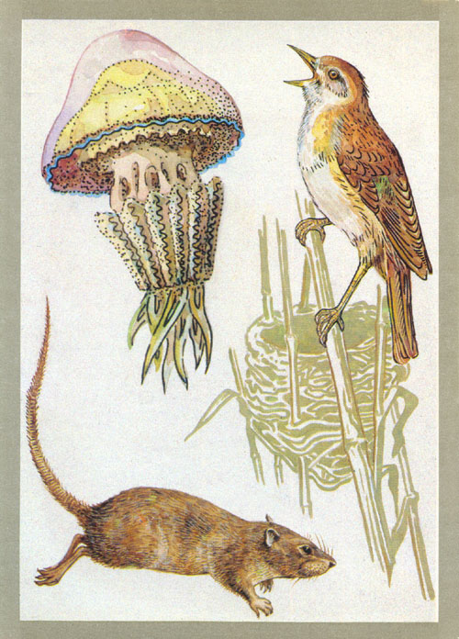
СПОСОБНОСТЬ К
ПРОГНОЗИРОВАНИЮ

